Slide 1
FYS2130 Svingninger og bølger
Lasse Clausen
18.04.2017

Slide 2
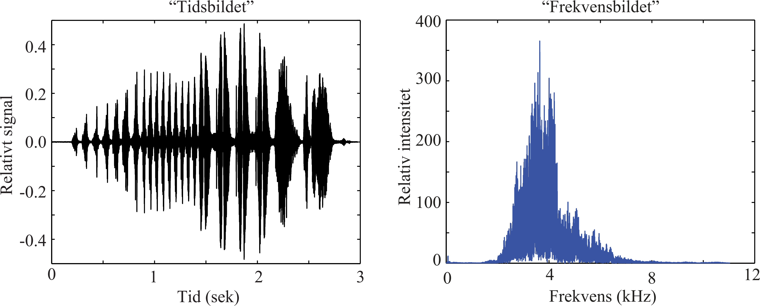
Bokfink

Slide 3
Short time FT (dynamic FFT)

Slide 4
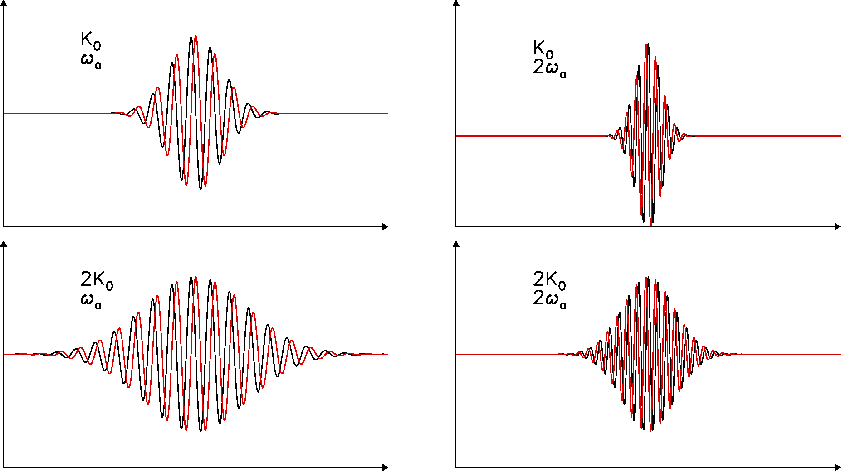
Morlet wavelet

Slide 5
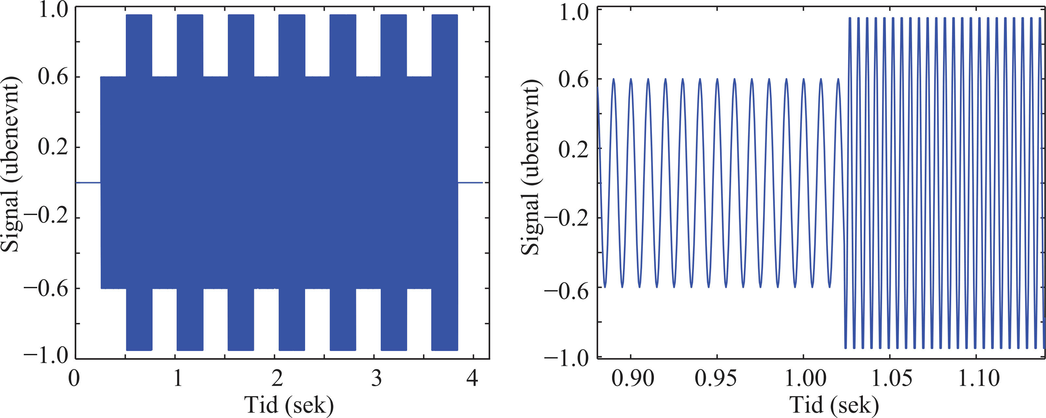
Eksempel

Slide 6
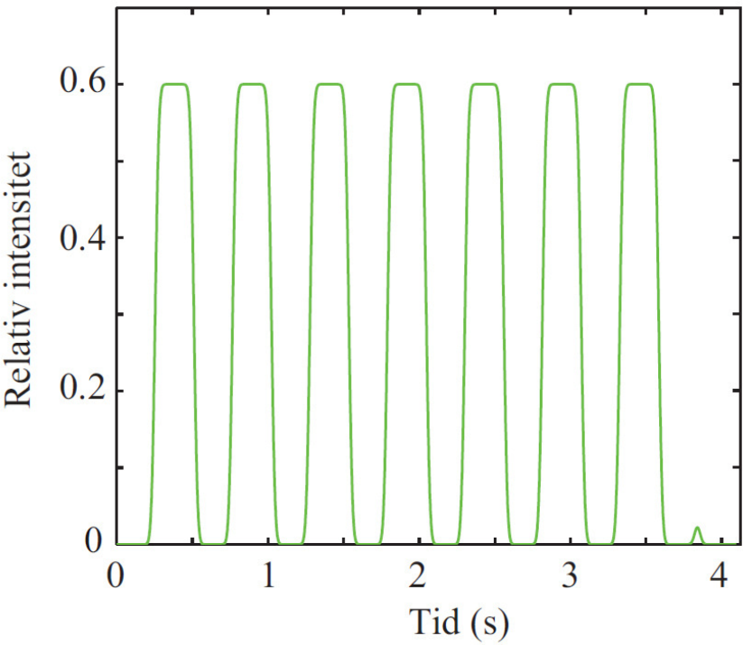
Eksempel

Slide 7
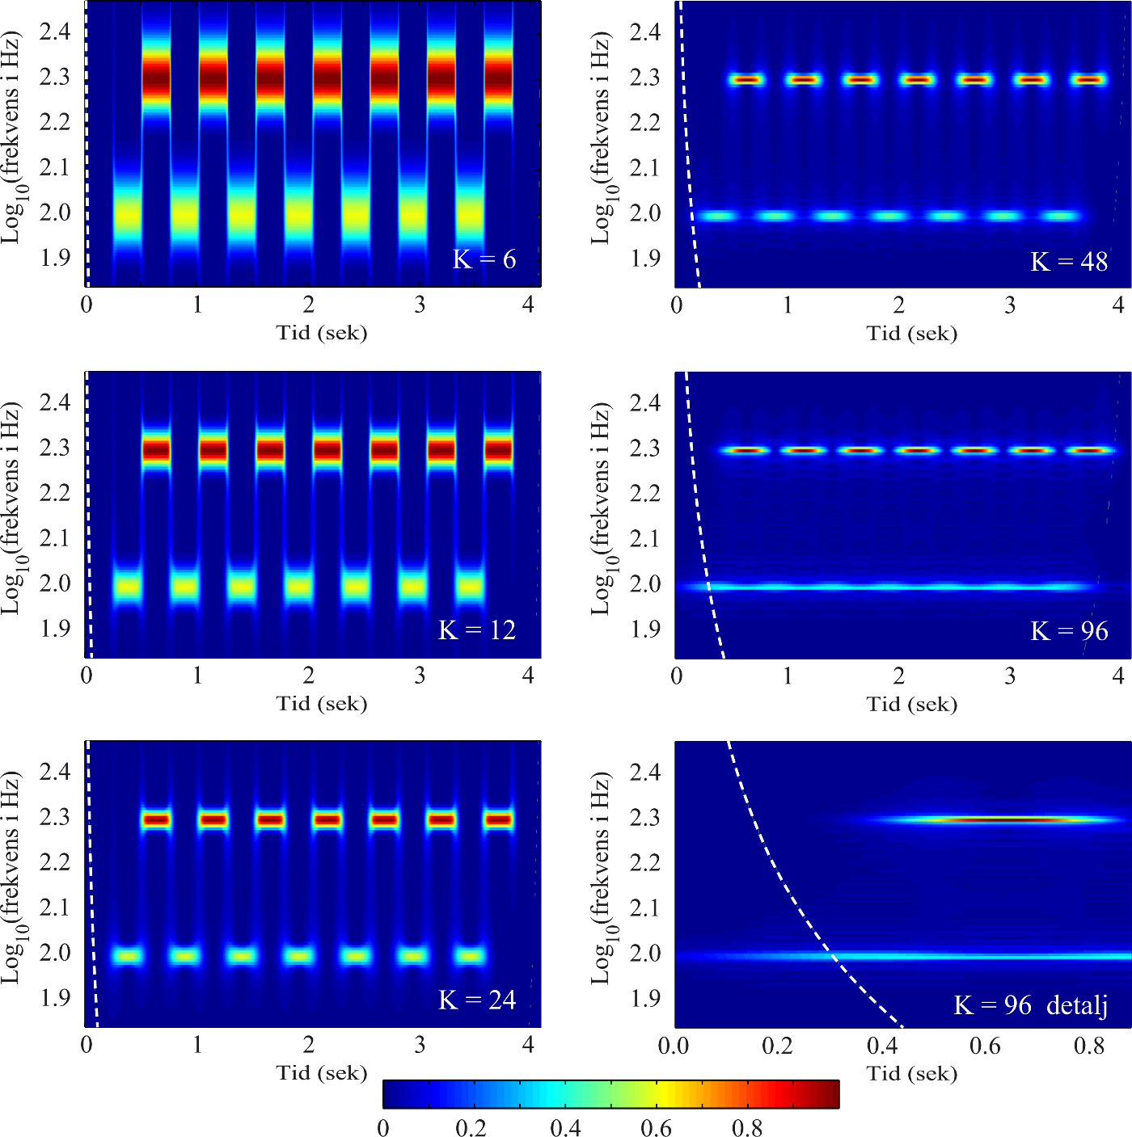
Eksempel

Slide 8
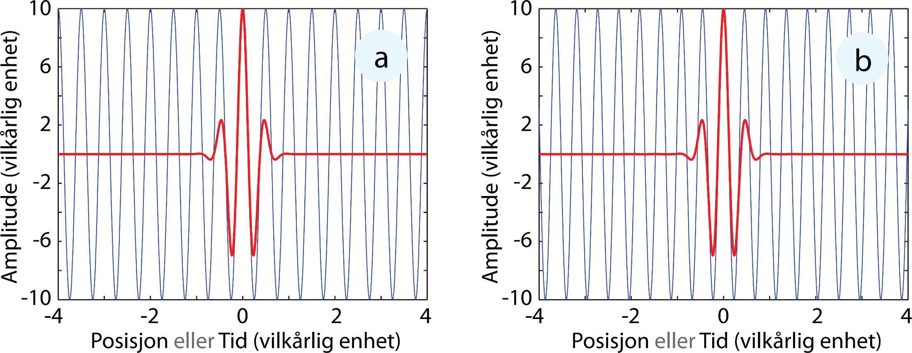
Liten bredde i tid

Slide 9
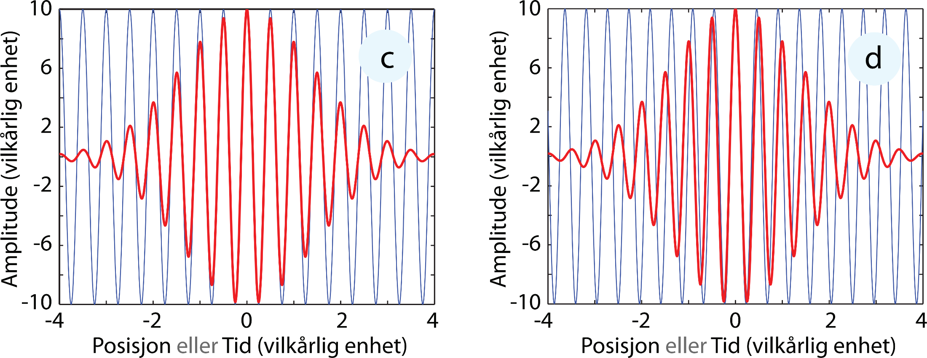
Stor bredde i tid

Slide 10
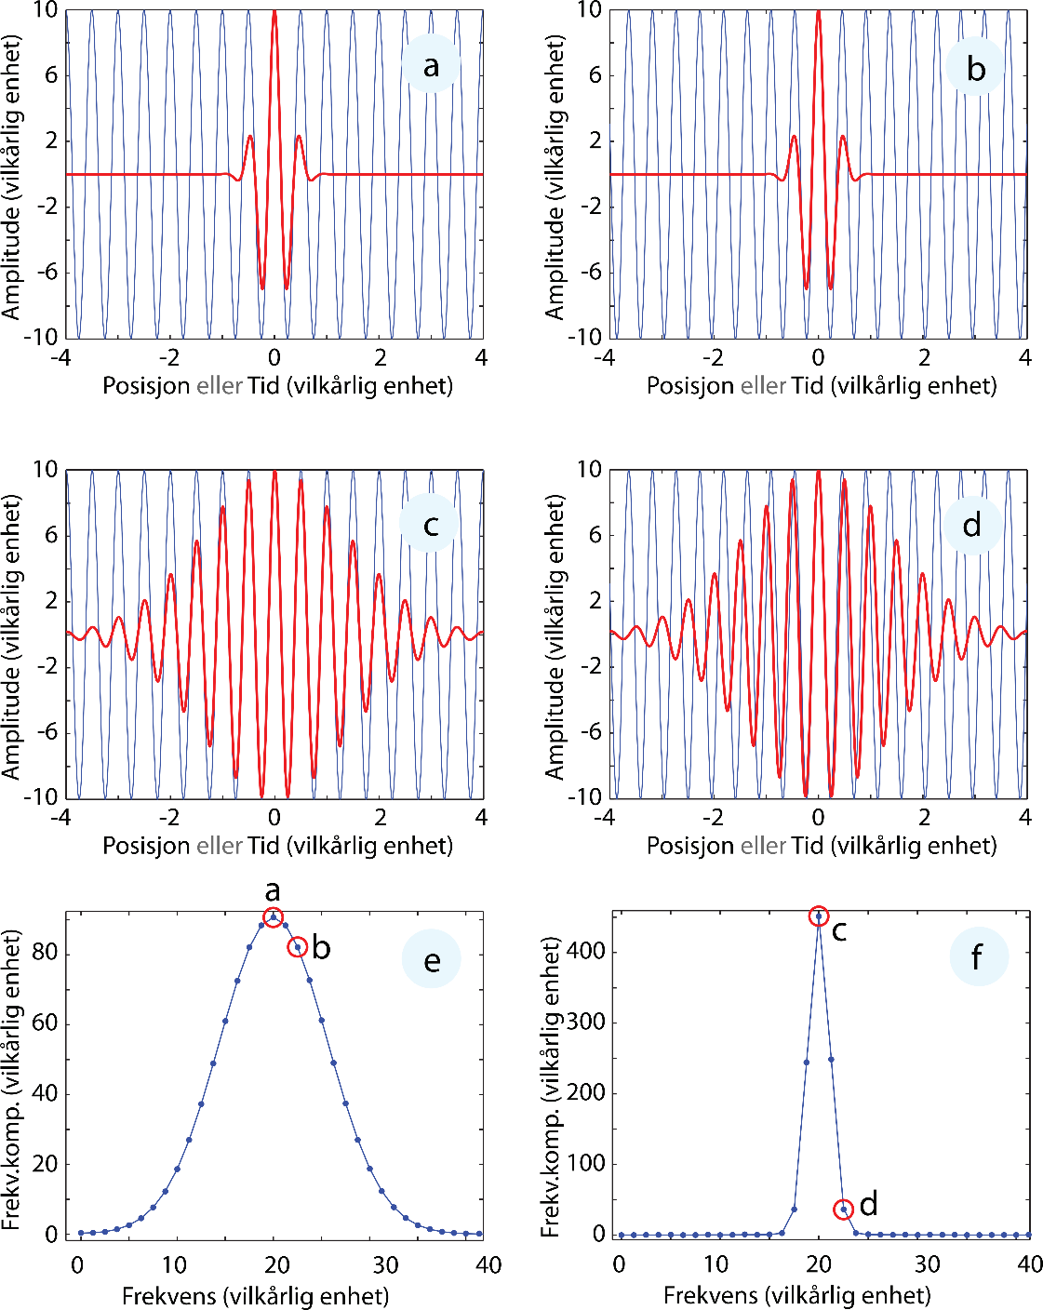
Uskarphetsrelasjon

Slide 11
Antall frekvenser

